Slide 1
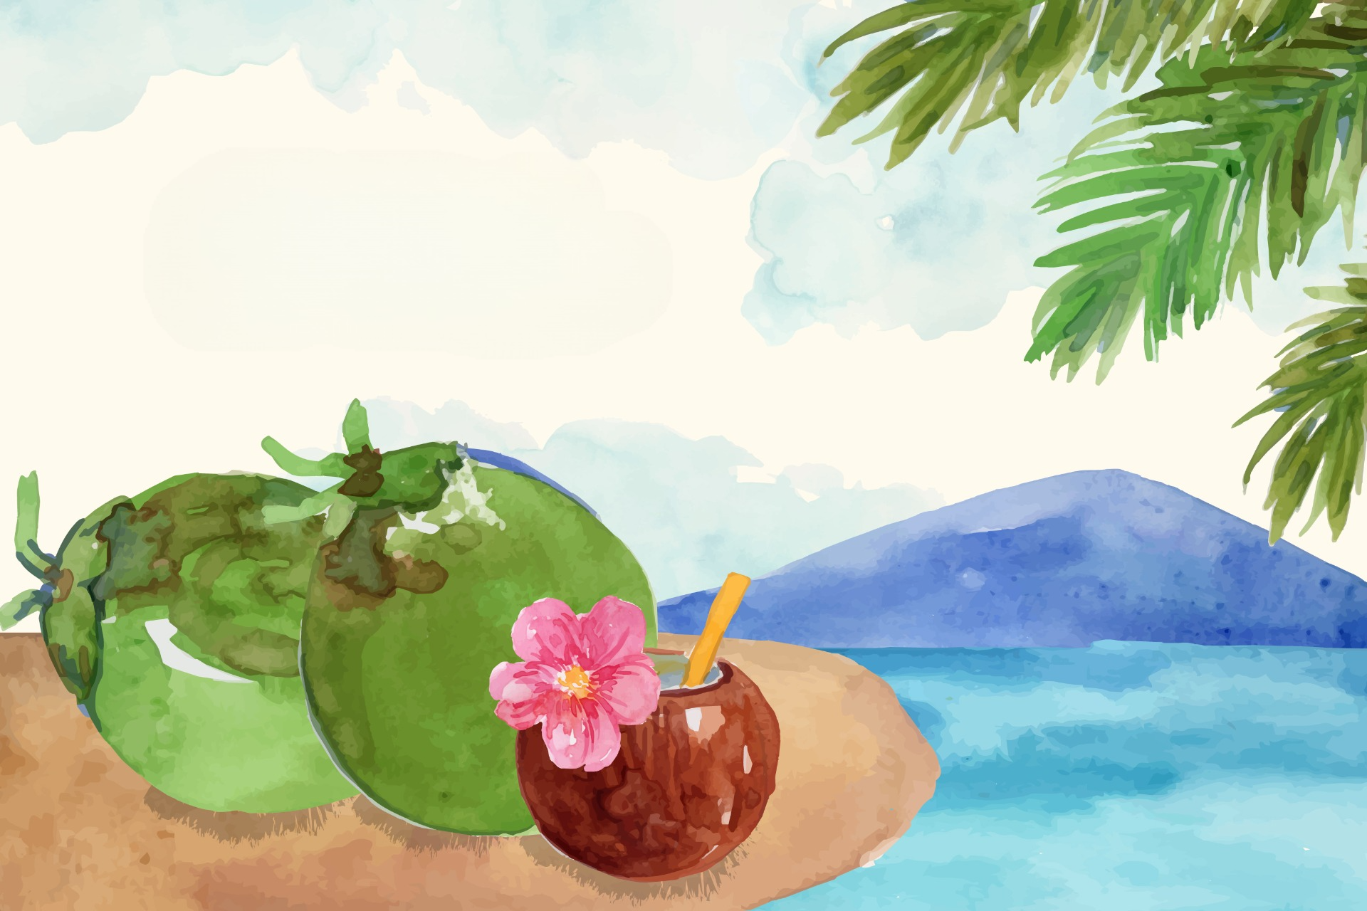

Thứ … ngày … tháng … năm …

Slide 2





Slide 3
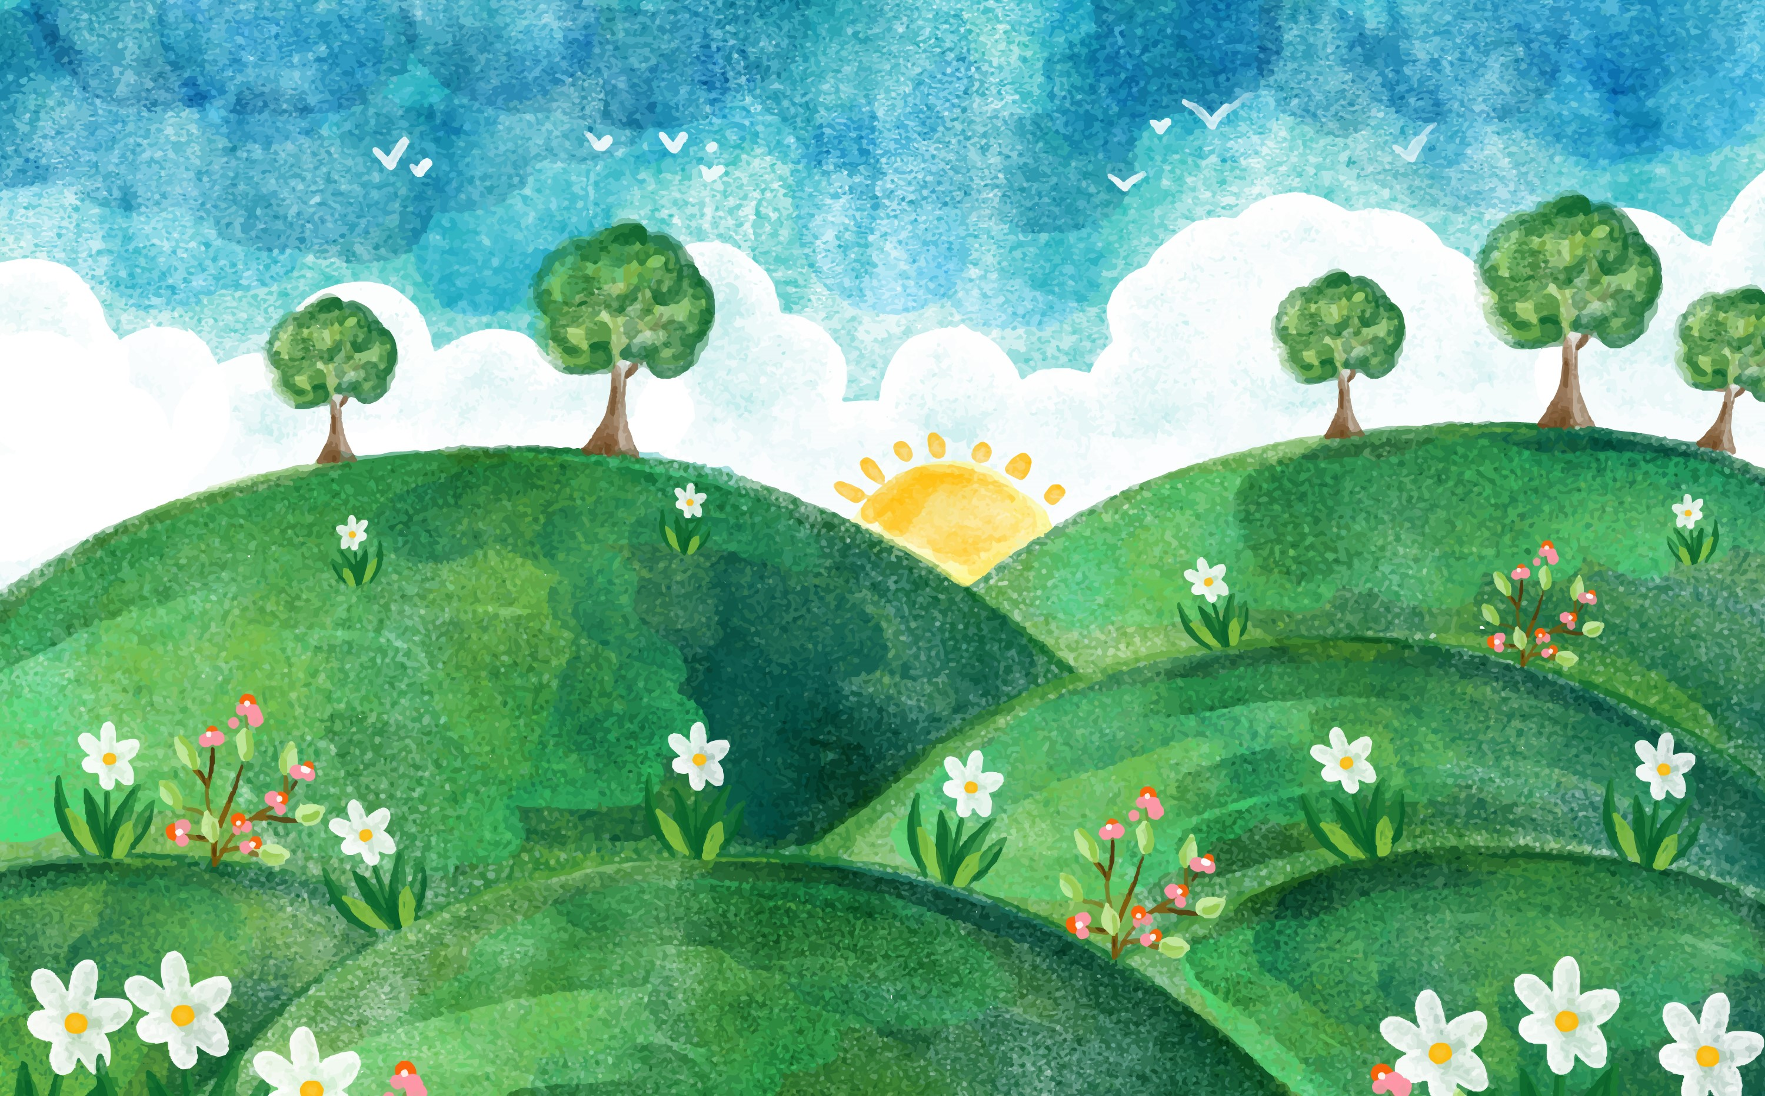


Trò chơi
Bốn mùa
tươi đẹp
Notes:
HS chơi trò chơi Bốn mùa tươi đẹp để chia sẻ với bạn: HS bốc thăm một mùa bất kì và chia sẻ về dấu hiệu của thời tiết nơi em ở vào mùa đó. (Gợi ý: Mùa xuân thời tiết se se lạnh, mùa hè thời tiết nóng bức,…)

Slide 4
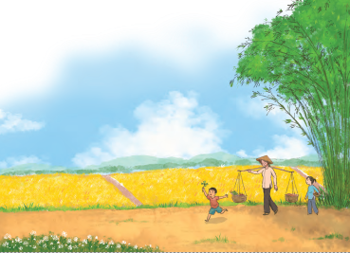

TRANH VẼ GÌ?

Slide 5


Slide 6





Mắt dõi
01
02
Tai nghe
Tay dò
03

Slide 7
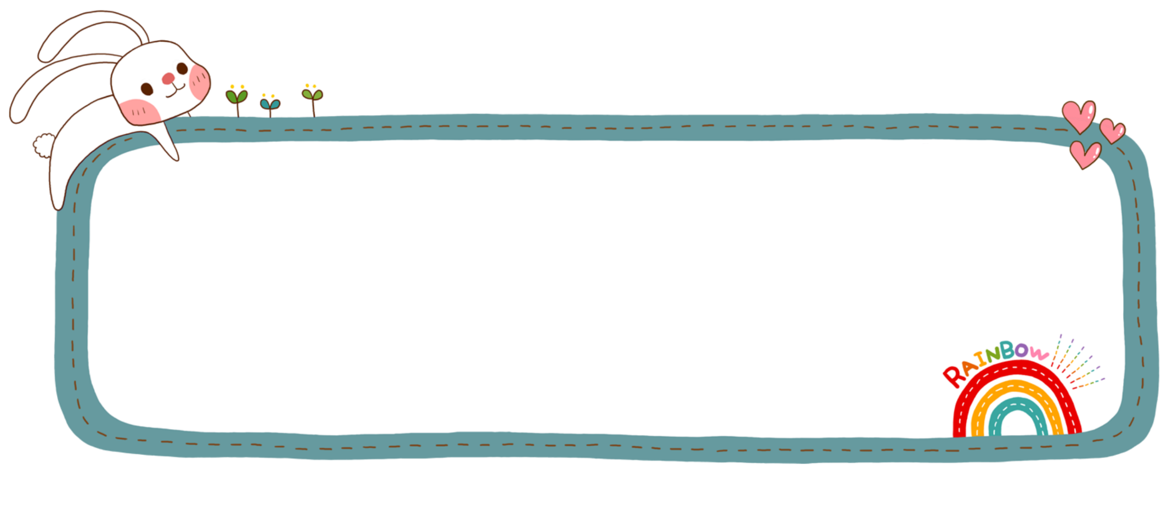

Giọng đọc trong sáng, tha thiết, nhấn giọng ở những từ ngữ miêu tả hình ảnh, dáng vẻ, màu sắc, hoạt động của các sự vật..

Slide 8

Bài đọc được chia thành 3 đoạn
Đoạn 1: Hai khổ thơ đầu
Đoạn 2: Khổ thơ thứ ba, thứ tư
Đoạn 3: Khổ thơ cuối còn lại.

Slide 9
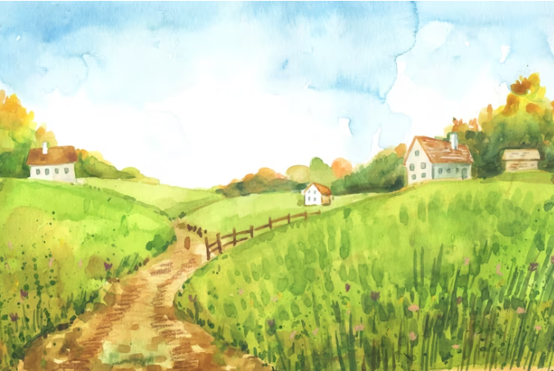










Tiêu chí đánh giá
Đọc đúng.
Đọc to, rõ.
Ngắt, nghỉ đúng chỗ
Yêu cầu
Phân công đọc theo đoạn.
Tất cả thành viên đều đọc.
Giải nghĩa từ cùng nhau.

Slide 10
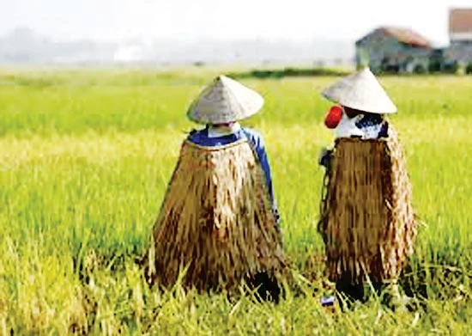


Áo tơi: áo che mưa thường làm bằng lá cọ, không có tay.

Slide 11
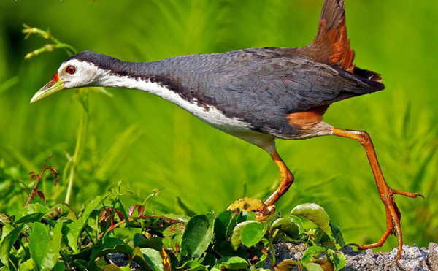
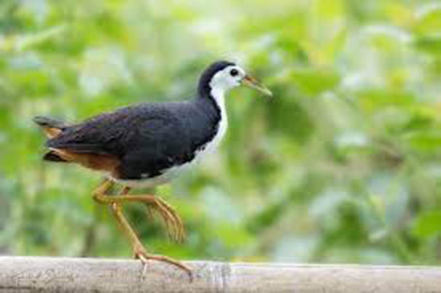
cuốc (loài chim nhỏ, thường sống ở những vùng có nước, trong các lùm cây, bụi rậm, bờ ao, ruộng lúa, bờ tre; cuốc là loài chim quen thuộc, biểu tượng cho người nông dân làm việc vất vả khuya sớm);

Slide 12

Tiêu chí đánh giá
Đọc đúng.
Đọc to, rõ.
Ngắt, nghỉ đúng chỗ

Slide 13


Slide 14
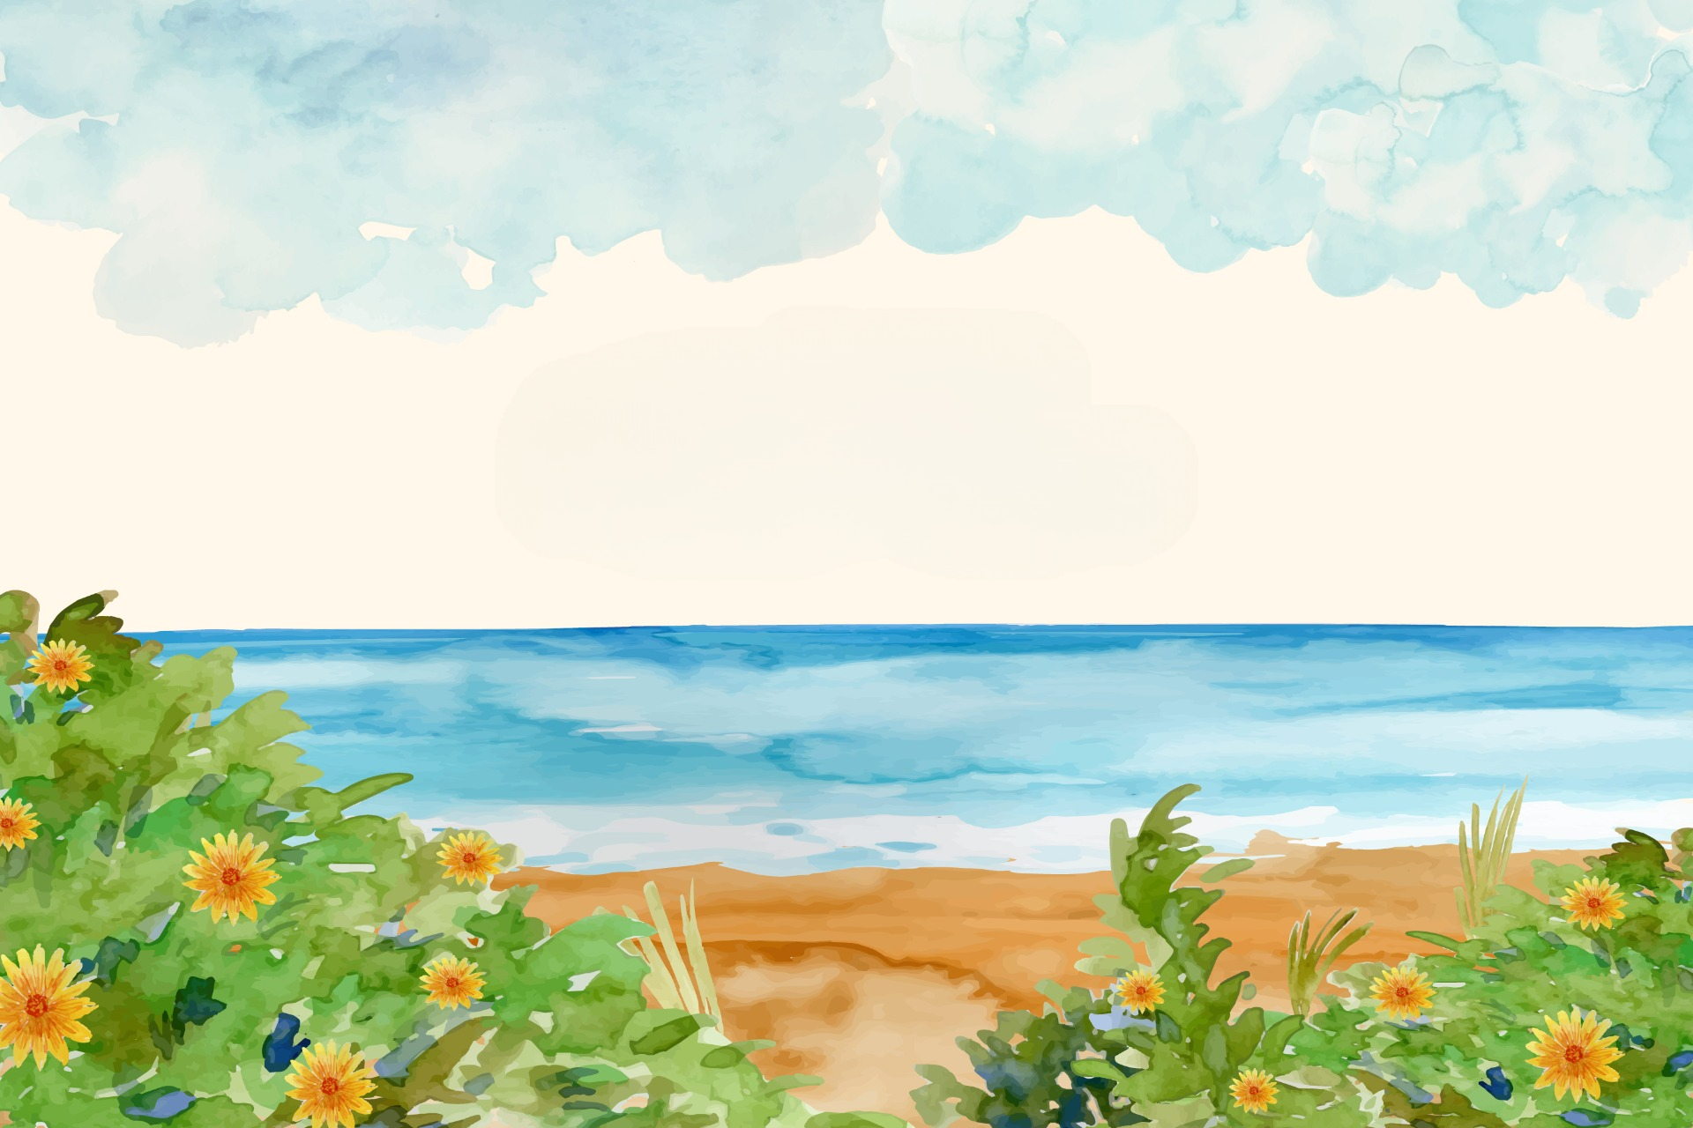
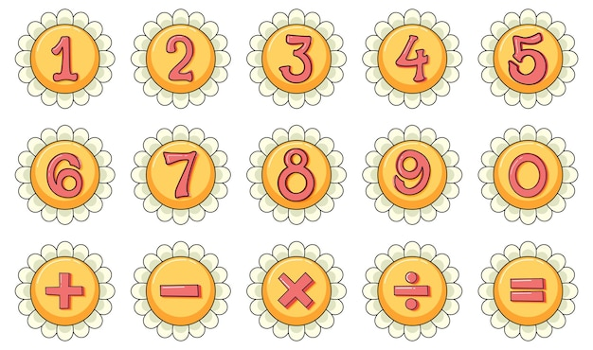

Tìm trong hai khổ thơ đầu những dấu hiệu báo mùa thu đến.
Không còn tiếng cuốc gọi nhau
Ngỡ mùa hạ đã trốn đâu mất rồi
Bờ sông mẹ giặt áo tơi
Phơi lên đẫm một khoảng trời heo may.
Trầu già giấu nắng đầy cây
Có bông cúc trắng như mây giữa trời
Có con đường cỏ xanh tươi
Có dòng nước lặng chờ người qua sông.

Slide 15

Ý chính của đoạn 1
Những dấu hiệu báo mùa thu đến

Slide 16
Theo em, vì sao “mùa đơm hạt thóc trên đồng” được gọi là “mùa vui”?
“Mùa đơm hạt thóc trên đồng” được gọi là "mùa vui” vì đó là mùa lúa, mùa lao động của mẹ.

Slide 17
Khi nhìn hạt gạo, nhành hoa, tác giả nghĩ về công lao của những ai? Vì sao?
Khi nhìn hạt gạo, nhành hoa, tác giả nghĩ về công lao của cha mẹ, của đất đai chan hoà.
Vì chính cha mẹ là người tảo tần để làm nên hạt gạo, chính cha mẹ là người trồng cây để có nhành hoa.

Slide 18
Ý chính của đoạn 2
Niềm vui, sự gắn bó của nông dân với mùa màng, đất đai

Slide 19
“Con đường bước đến ngày mai” được nhắc đến ở khổ thơ cuối gợi cho em suy nghĩ gì?
"Con đường bước đến ngày mai” được nhắc đến ở khổ thơ cuối gợi cho em suy nghĩ về con đường tương lai của tác giả, con đường trên trang sách để tác giả bước đến một tương lai tươi sáng hơn.

Slide 20
Ý chính của đoạn 3
Con đường bước tới ngày mai của bạn nhỏ dệt từ trang sách, bóng mẹ, dáng cô và những năm tháng tuổi thơ

Slide 21

Bà chăm chút, giữ gìn chùm cam để dành tặng cho con cháu và tình cảm yêu thương của cháu đối với bà.
Con đường bước đến ngày mai của bạn nhỏ gắn với những năm tháng tuổi thơ, với cảnh vật mùa thu và những người thân.

Slide 22

Bà chăm chút, giữ gìn chùm cam để dành tặng cho con cháu và tình cảm yêu thương của cháu đối với bà.
Tuổi thơ với những cảnh vật tươi đẹp đã góp phần nuôi dưỡng, chắp cánh cho mỗi người trên con đường bước tới tương lai.

Slide 23
Hoạt động
Luyện
đọc lại

Slide 24
Nhắc lại nội dung, ý nghĩa của bài đọc
Bà chăm chút, giữ gìn chùm cam để dành tặng cho con cháu và tình cảm yêu thương của cháu đối với bà.
Con đường bước đến ngày mai của bạn nhỏ gắn với những năm tháng tuổi thơ, với cảnh vật mùa thu và những người thân.

Slide 25
Nhắc lại nội dung, ý nghĩa của bài đọc
Bà chăm chút, giữ gìn chùm cam để dành tặng cho con cháu và tình cảm yêu thương của cháu đối với bà.
Tuổi thơ với những cảnh vật tươi đẹp đã góp phần nuôi dưỡng, chắp cánh cho mỗi người trên con đường bước tới tương lai.

Slide 26
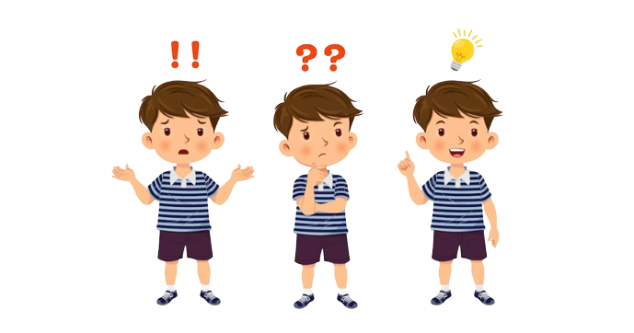
Theo em, em sẽ đọc ba khổ thơ cuối với giọng như thế nào?

Slide 27
Giọng đọc trong sáng, tha thiết.
Nhấn giọng ở những từ ngữ miêu tả hình ảnh, dáng vẻ, màu sắc, hoạt động của các sự vật..

Slide 28
Mùa đơm hạt thóc trên đồng
Đơm thêm bóng mẹ chờ trông tháng ngày
Mùa vui lúa vẽ đường cày
Vẽ nên vóc dáng đôi tay tảo tần.
Từ trong hạt gạo trắng ngần
Là bao hôm sớm ân cần mẹ cha
Từ trong thơm thảo nhành hoa
Là bao tình nghĩa chan hoà đất đai.
Con đường bước đến ngày mai
Dệt từ trang sách dặm dài ước mơ
Dệt từ bóng mẹ, dáng cô...
Cùng bao năm tháng tuổi thơ ngọt lành.
Đoàn Văn Mật

Slide 29
Em hãy đọc thuộc lòng ba khổ thơ em thích

Slide 30
Thi đua đọc trước lớp
Tiêu chí đánh giá
Đọc đúng.
Đọc to, rõ.
Ngắt, nghỉ đúng chỗ

Slide 31

Bình chọn
Nhóm đọc tốt nhất

Slide 32
Hoạt động
Đọc
mở rộng

Slide 33
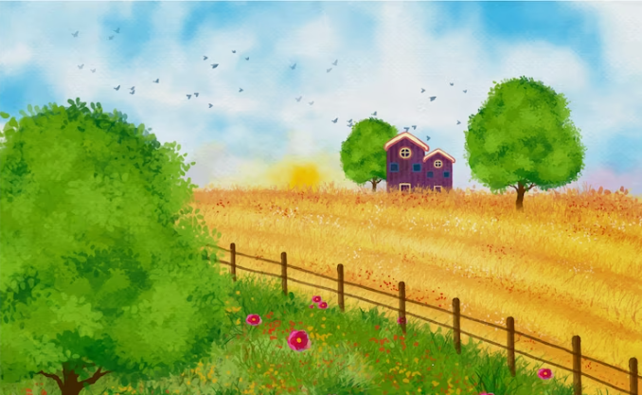



Chủ điểm “Khung trời tuổi thơ”

Slide 34
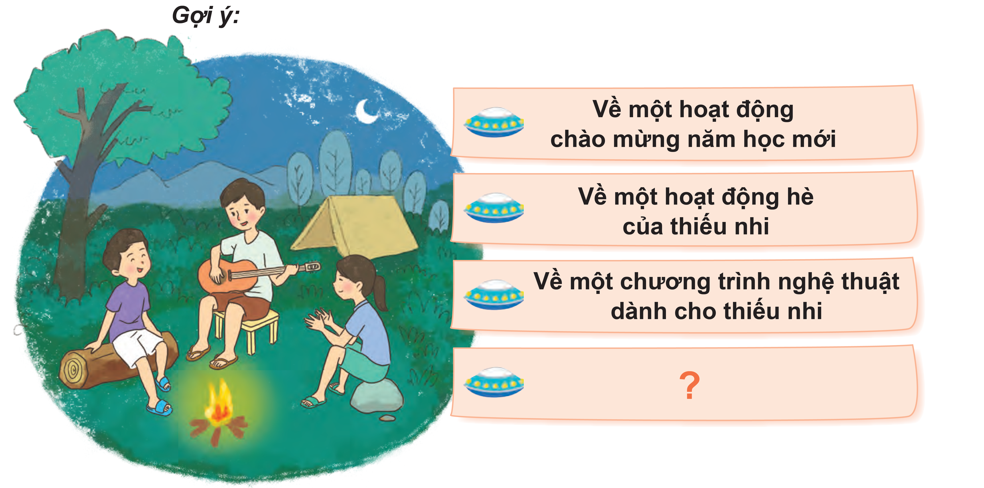
Em hãy tìm đọc đọc thông báo, quảng cáo hoặc bản tin:

Slide 35
(b) Ghi chép và trang trí Nhật kí đọc sách.

Slide 36
c. Cùng bạn chia sẻ:
– Thông báo, quảng cáo hoặc bản tin đã đọc.
– Nhật kí đọc sách.
– Hình thức của thông báo, quảng cáo hoặc bản tin.
– ?
d. Ghi lại những thông tin quan trọng trong thông báo, quảng cáo hoặc bản tin được bạn chia sẻ.
(e) Đọc một thông báo, quảng cáo hoặc bản tin được bạn chia sẻ mà em thích

Slide 37
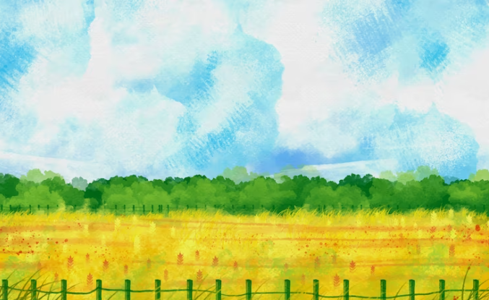



GV ĐIỀN VÀO ĐÂY
GV ĐIỀN VÀO ĐÂY
GV ĐIỀN VÀO ĐÂY
GV ĐIỀN VÀO ĐÂY

Slide 38
